Slide 1



X
Synopsis Proposal V1
2020.05.12

Slide 2
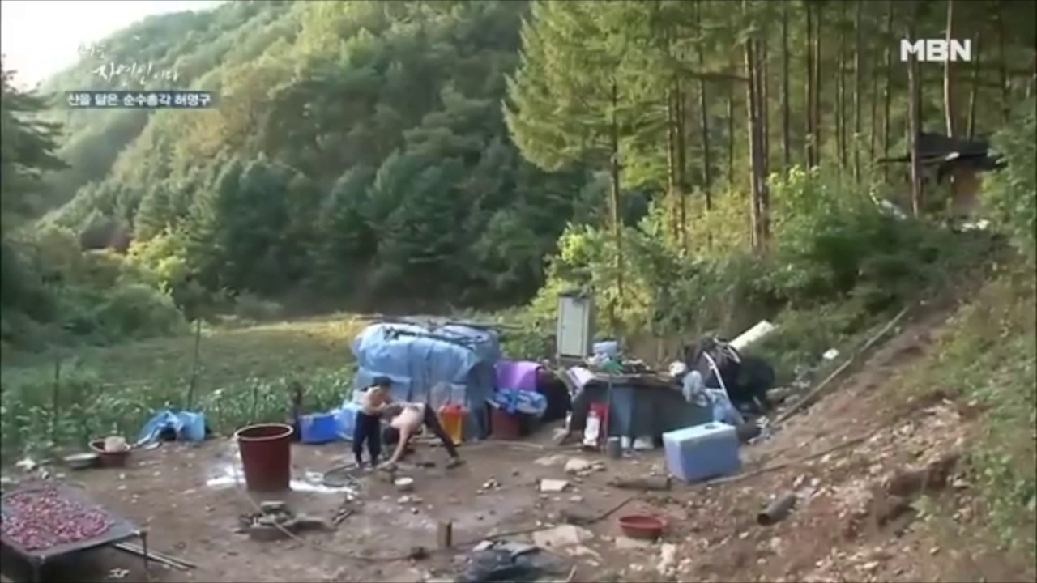
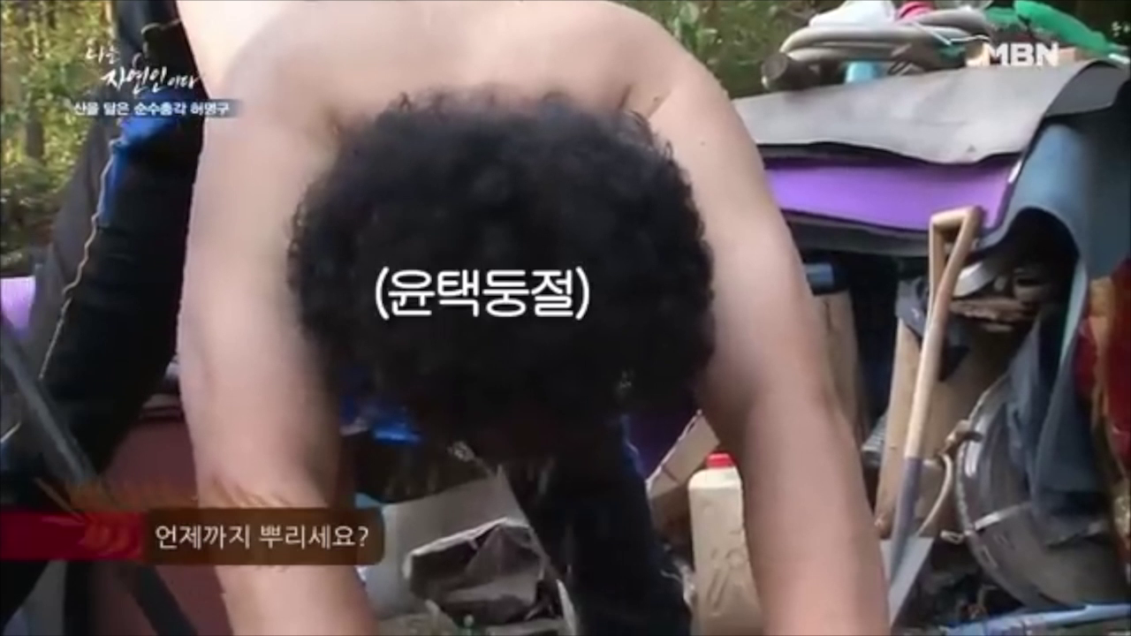
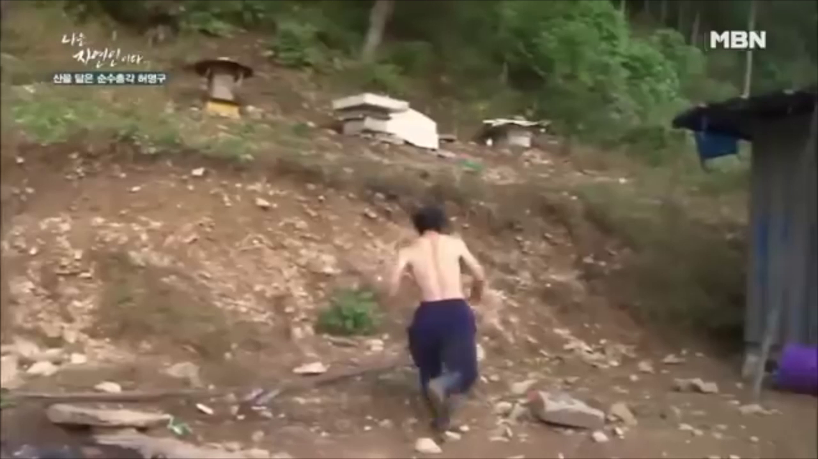
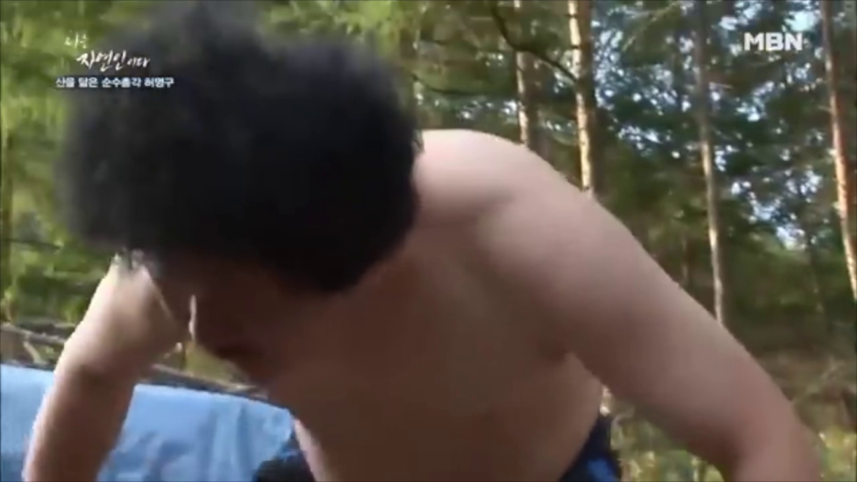
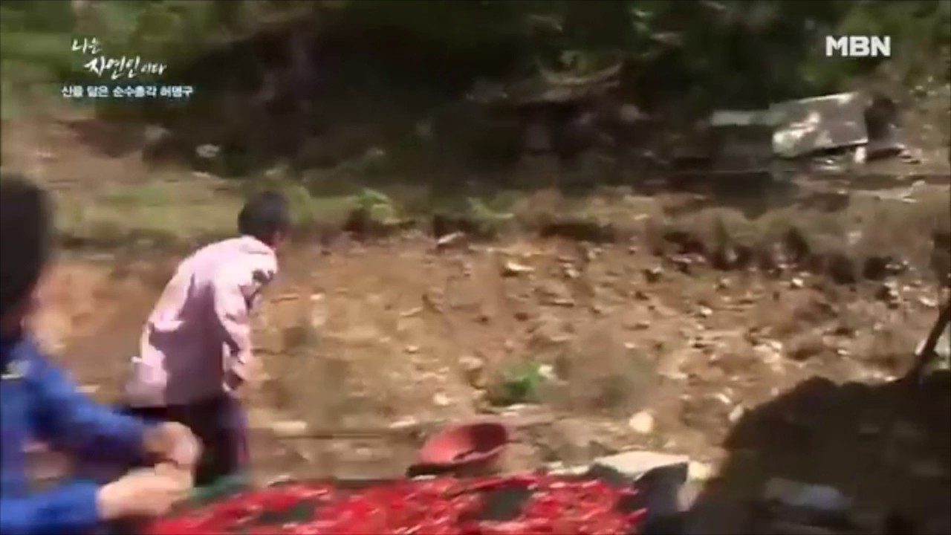
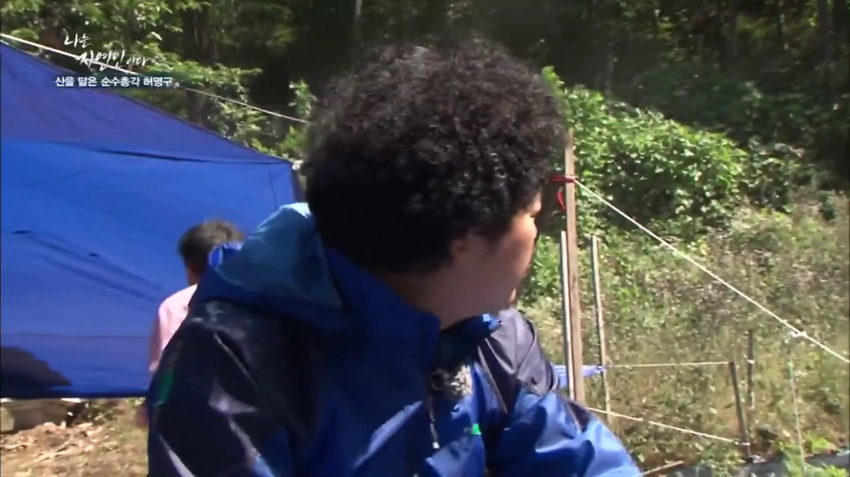
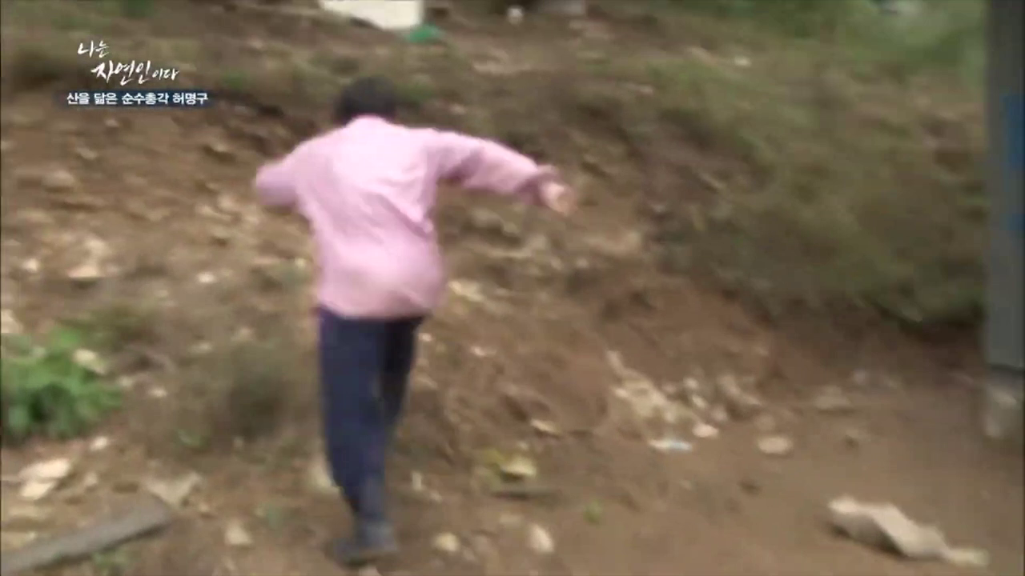
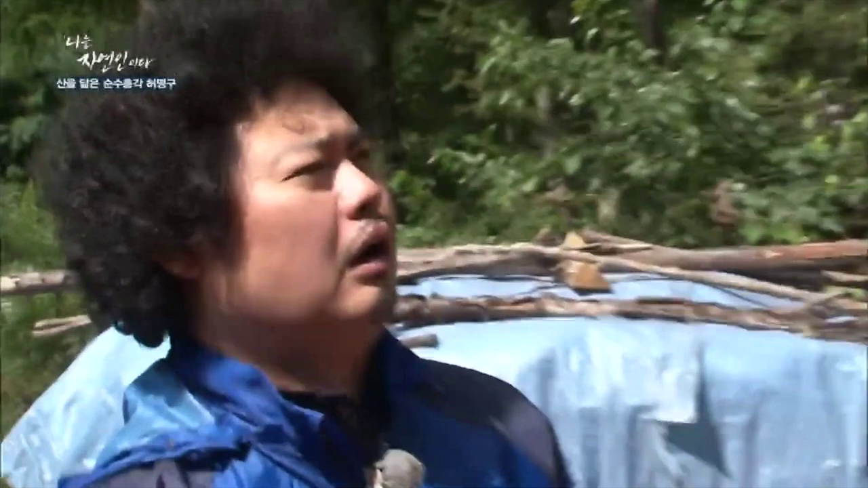
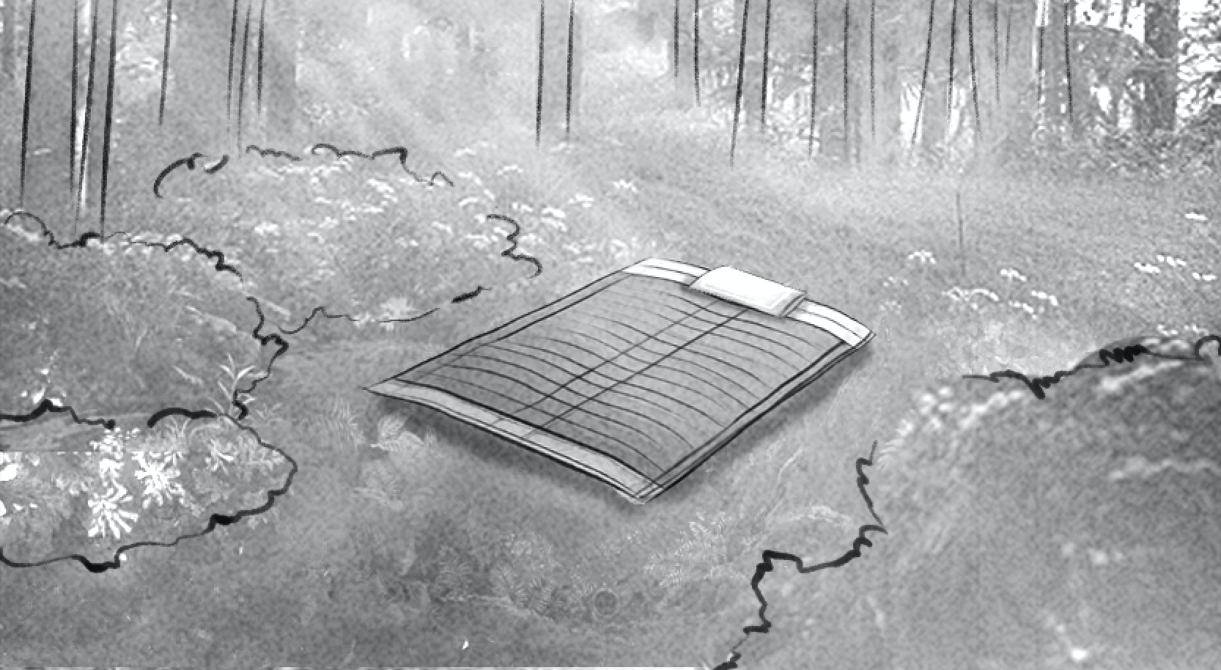
Continuity_30”
우상단 상시노출 자막) 광고방송
# 클립) 자연인과 윤택이 등목 중인 모습
# 클립) 등목 중인 윤택
# 클립) 어디론가 달려가는 자연인
# 클립) 수건을 찾는 윤택
# 클립) 고추 얘기를 하다가 뛰어가는 자연인
NA) 우리 자연인과 윤택씨,
등목을 하고 있었군요?
윤택) 언제까지 뿌리세요?
NA) 엇 갑자기 어디 가시는 거죠?
윤택) 아휴
안내문구)
본 영상은 방송 프로그램과 무관한 상품 광고방송 영상입니다
# 클립) 계속 뛰어가는 자연인
# 클립) 계속 뛰어가는 자연인
# 클립) 의아한 윤택의 표정
# 촬영) 숲 속에 놓여 있는 자연인 베개 세트(줌인)
NA) 대체 왜 그러시는 걸까요?
NA) 아~ 이거 때문이었군요

Slide 3
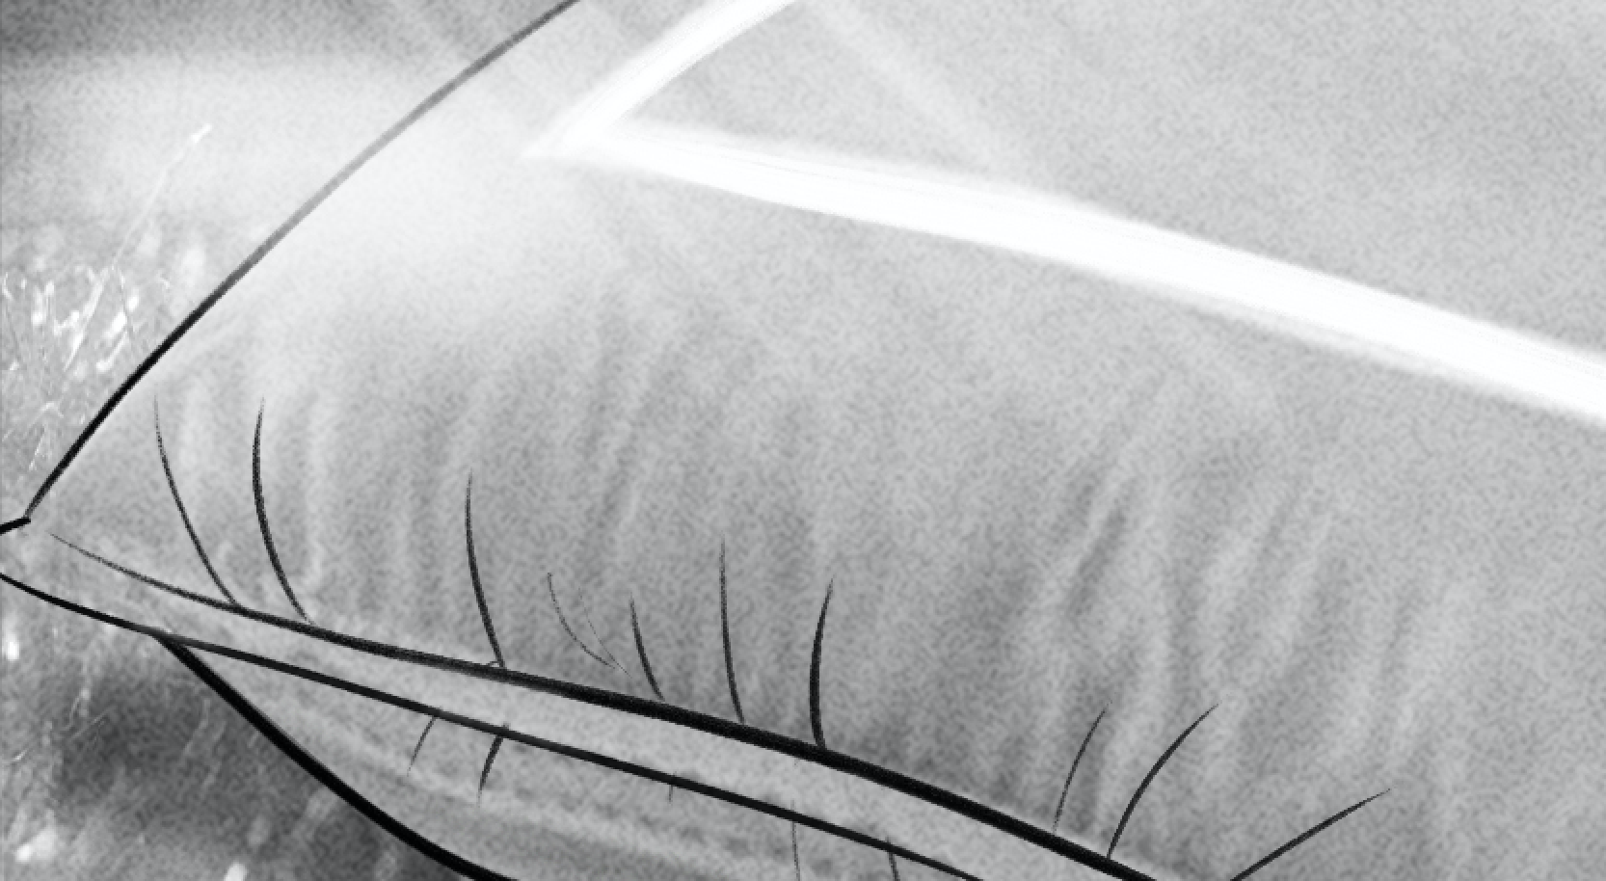

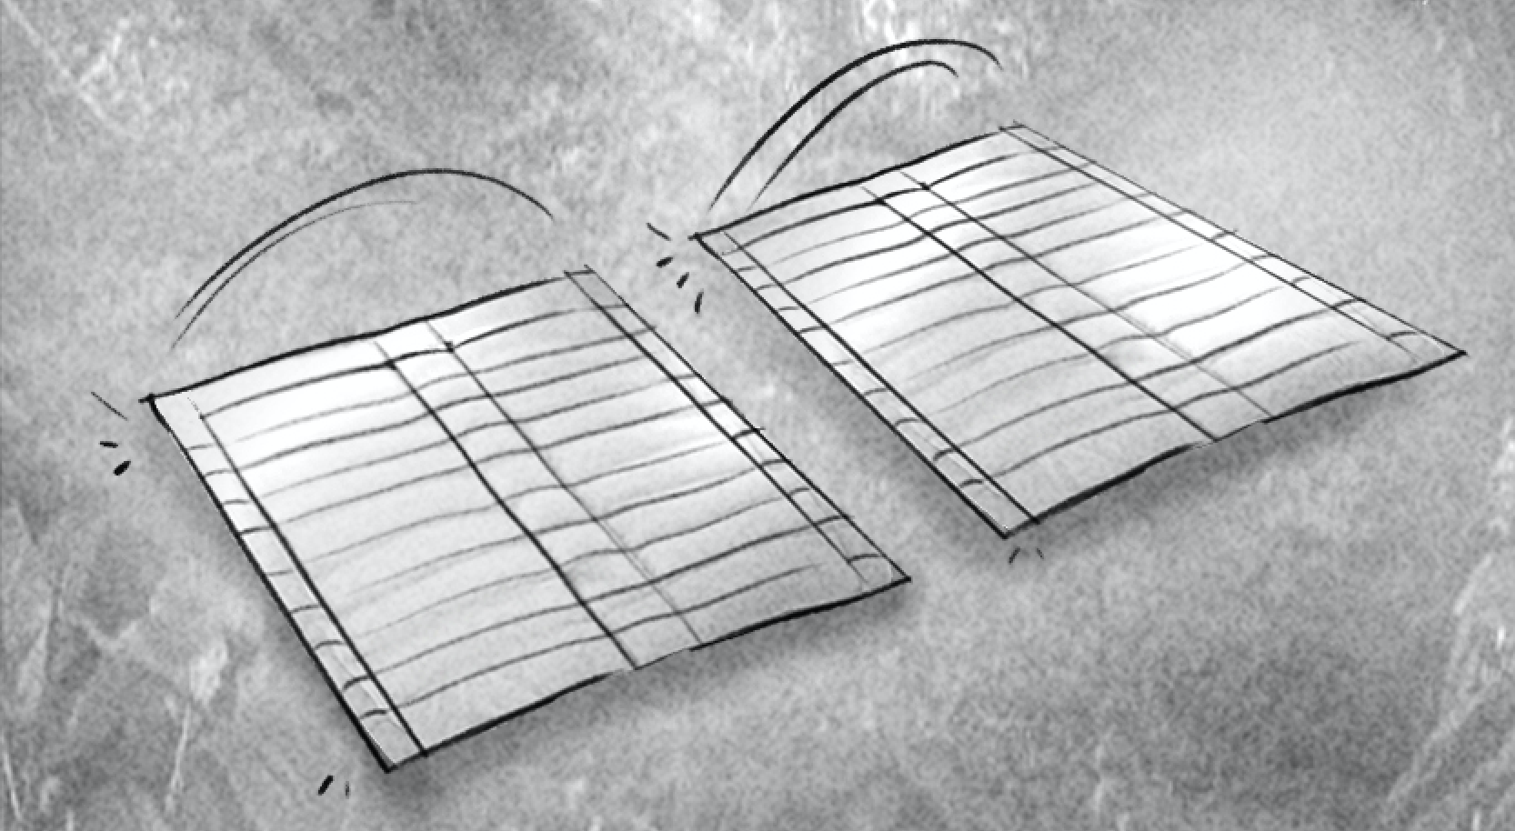
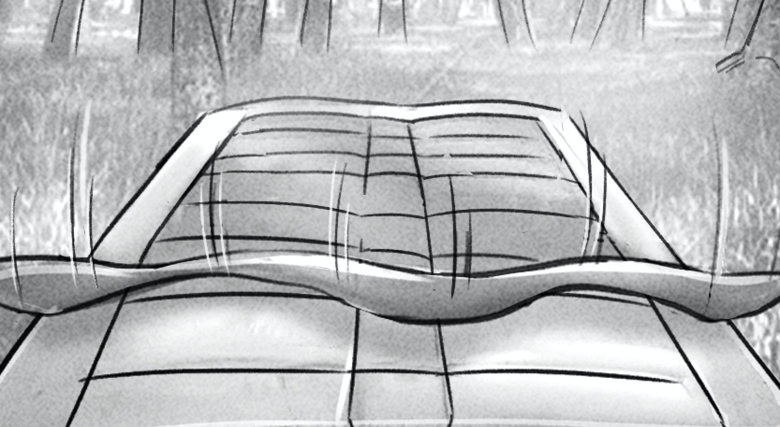


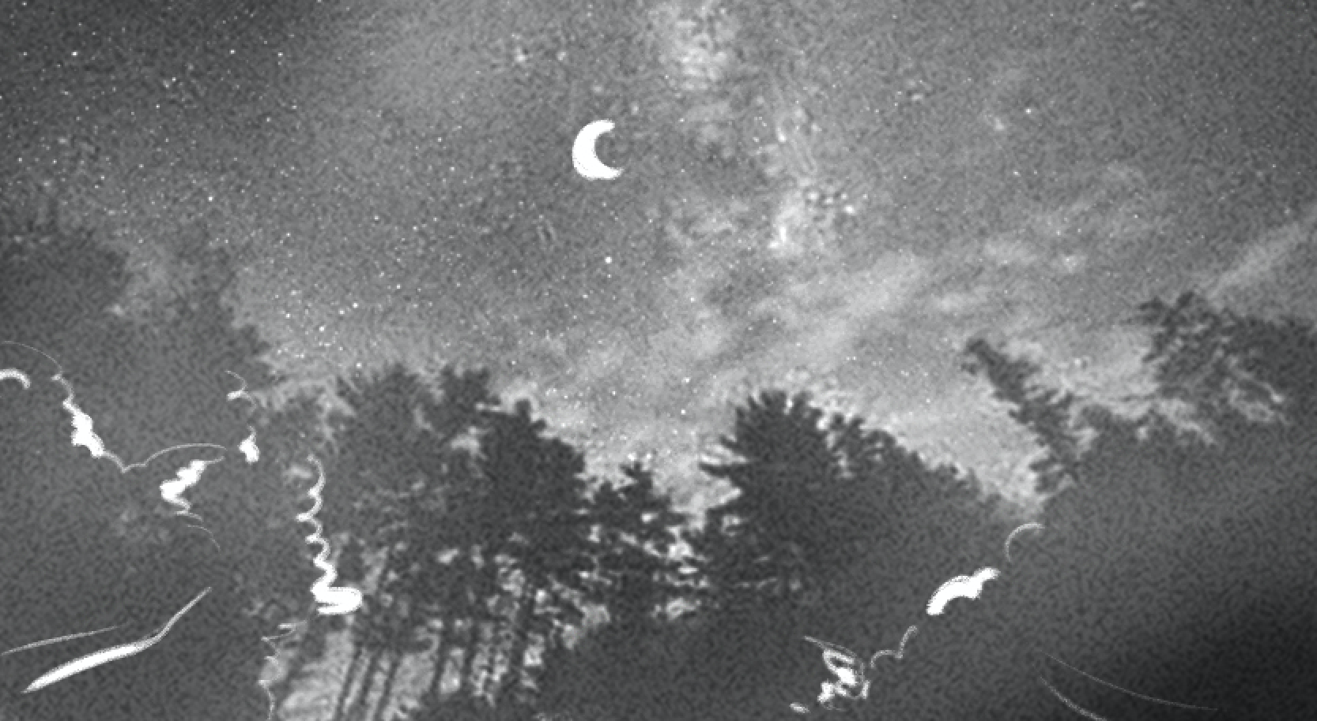
Continuity_30”
# 촬영) 베개 클로즈업, 모서리쪽 로우
# 촬영) 베개 전체 모습 (무빙)
# 촬영) 접혀있는 2개 침낭, 펼쳐진다
# 촬영) 깔려있는 요 위에 이불에 덮어진다
# 촬영) 베개와 침낭 세팅 된 제품 풀샷
NA, 자막)
700만개 판매 된 기절베개에서 2 in 1 으로 활용도 높게 업그레이드 된
NA, 자막)
기절침낭&기절베개 출시!
# 촬영) 자연 속에서 제품을 사용하는 풀샷(밤)
# 촬영) 틸업, 밤 숲 배경에 자막 등장
NA,자막)
자연에서도 기절하세요~
NA,자막)
HOMELAB X 나는 자연인이다
기절베개&기절침낭
통신판매업 고지)
판매원, 제조원 통신판매업 신고 번호, 사업자 번호, 사업자 주소

Slide 4
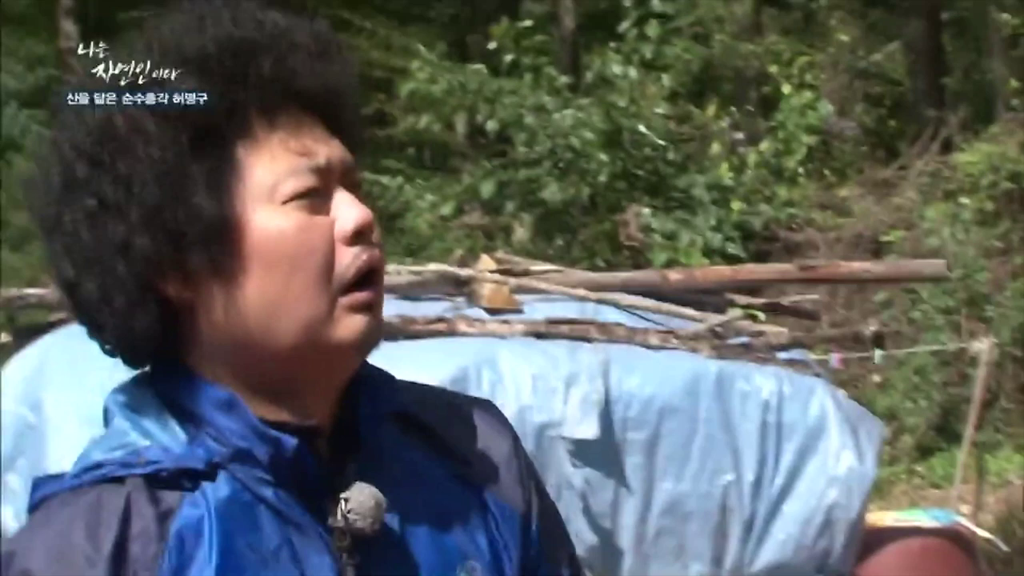
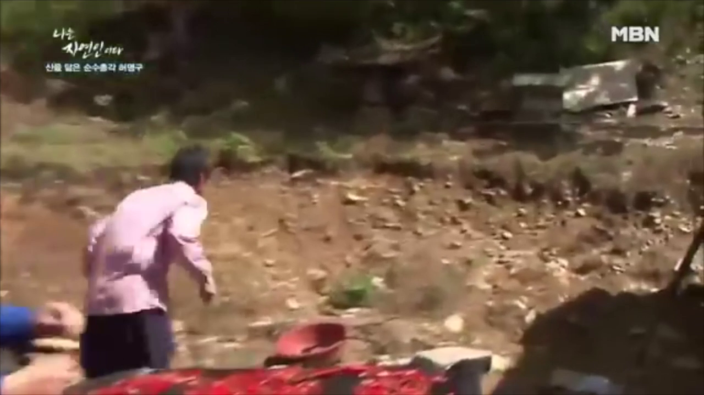
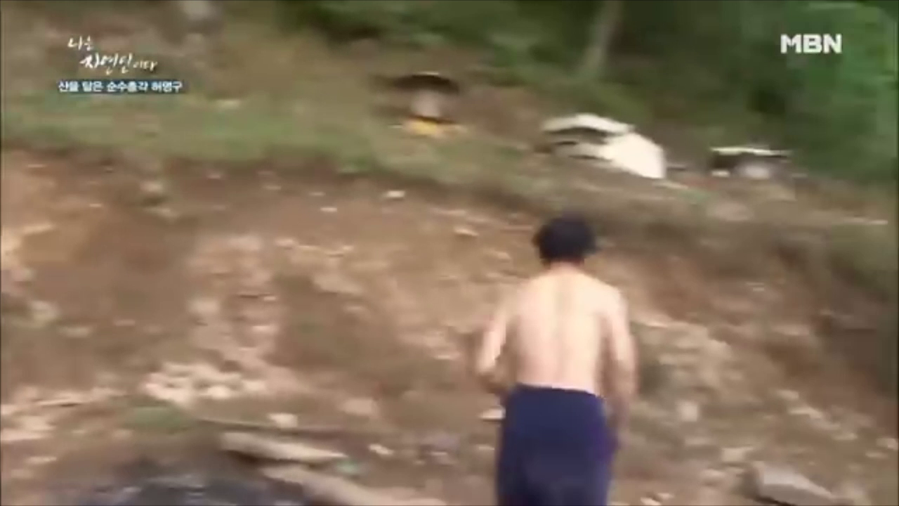

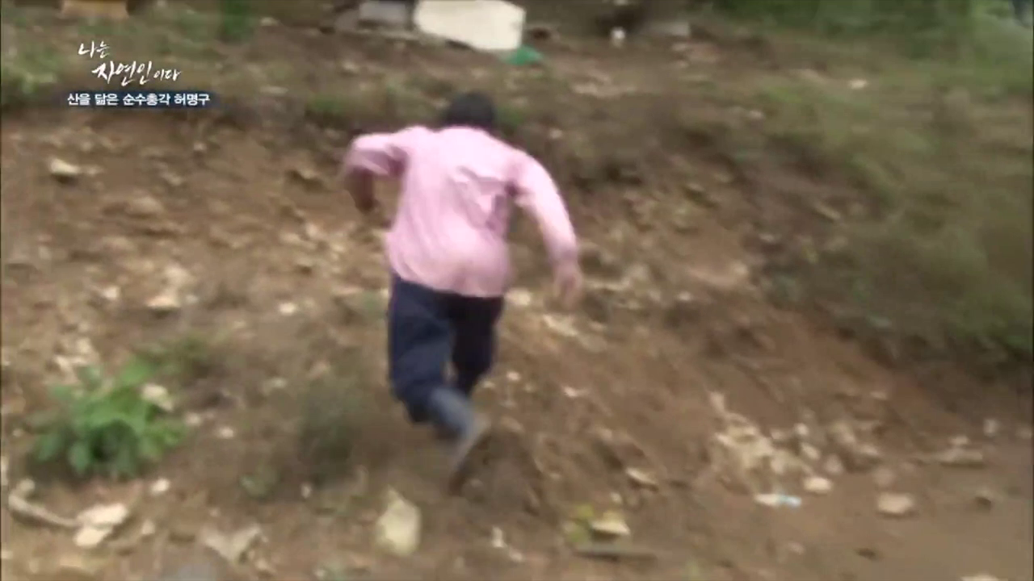
Continuity_15”
우상단 상시노출 자막) 광고방송
# 클립) 의아한 윤택의 표정
# 클립) 고추 얘기를 하다가 뛰어가는 자연인
# 클립) 어디론가 달려가는 자연인
# 클립) 계속 뛰어가는 자연인
# 클립) 계속 뛰어가는 자연인
NA) 어디론가 계속 뛰어가는 자연인, 대체 왜 그러시는 걸까요?
안내문구)
본 영상은 방송 프로그램과 무관한 상품 광고방송 영상입니다
# 촬영) 숲 속에 놓여 있는 자연인 베개 세트
# 촬영) 베개 클로즈업, 모서리쪽 로우
# 촬영) 베개 전체 모습
# 촬영) 자연 속에서 제품을 사용하는 풀샷
# 촬영) 베개와 침낭 세팅 된 제품 풀샷
NA) 아~ 이거 때문이었군요
NA,자막)
700만개 판매 된 기절베개!
NA,자막)
이젠 자연에서도 기절하세요
NA, 자막)
HOMELAB X 나는 자연인이다
기절베개&기절침낭
*역자막) 00년 00월 00일 판매량 기준
통신판매업 고지)
판매원, 제조원 통신판매업 신고 번호, 사업자 번호, 사업자 주소

Slide 5
E.O.D

